Slide 1
大阪府退職予定者人材バンク制度の運用改正について
大阪府退職予定者人材バンク制度（以下「人材バンク」）について、求人企業・団体等と人材バンク登録職員との
マッチングをより一層促進させるため、令和７年４月から運用を改正
改正内容 (令和７年４月～)
① 求人企業・団体等への 人材情報の提供 (Ｐ２)
登録職員の人材情報について、人材バンク事務局から求人企業・団体等に提供
② 求人企業・団体等による 登録職員へのスカウト (Ｐ３)
求人情報の登録を行っている求人企業・団体等（再就職禁止法人除く）は、
人材バンク事務局を通じて、登録職員のスカウト（応募の勧奨）が可能
（参考）改正内容の対象となる企業・団体等
対象 | 再就職禁止法人以外 |  | 再就職禁止法人
 | 求人情報登録 あり | 求人情報登録 なし | 求人情報登録 あり | 求人情報登録 なし
①人材情報の提供 | ○ ※人材情報提供依頼書 の提出は不要 | ○ ※人材情報提供依頼書 の提出が必要 | ○ ※人材情報提供依頼書 の提出は不要 | ○ ※人材情報提供依頼書 の提出が必要
②登録職員へのスカウト | ○ ※応募勧奨申出書 の提出が必要 | × | ×
再就職禁止法人：職員基本条例第32条第１項に規定する法人（指定出資法人、職員派遣団体、指定出資法人の子法人、財政的援助法人）
再就職禁止法人以外：上記以外の法人・団体等

Slide 2
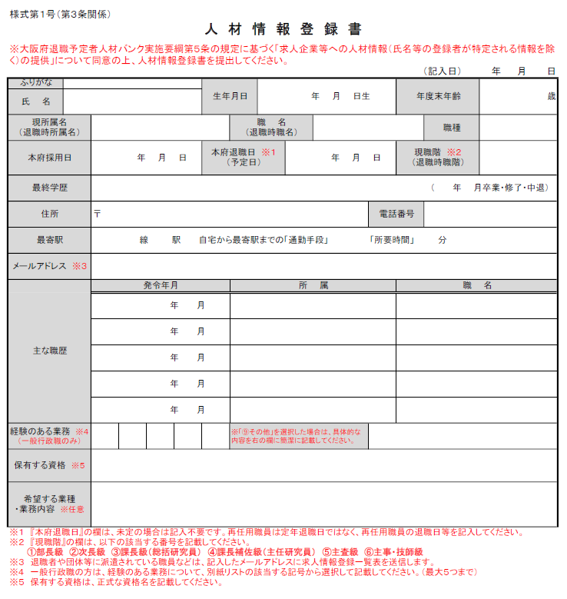
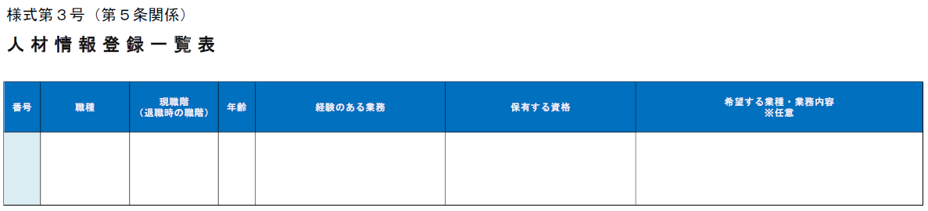
大阪府退職予定者人材バンク制度の運用改正について
① 求人企業・団体等への 人材情報の提供
登録職員の人材情報について、人材バンク事務局から求人企業・団体等に提供
☞ 提供する人材情報は、「職種」「職階」「年齢」「経験のある業務」「保有する資格」 「希望する業種・業務内容（記載は任意）」の情報 ※氏名等の登録職員が特定される情報は除く
☞ 提供の対象は、｢求人情報の登録を行っている企業・団体等｣ ｢登録を検討している企業・団体等｣ ※求人情報の登録を行っている企業・団体等は、『人材情報提供依頼書』を提出することなく、 人材情報の提供を受けることが可（提供は求人情報の登録が行われている期間のみ） ※求人情報の登録を検討している企業・団体等は、人材バンク事務局に『人材情報提供依頼書』を提出することにより、
人材情報の提供を受けることが可（提供は『人材情報提供依頼書』を提出した年度の年度末まで）
☞ 原則、毎週月曜日に提供（月曜日が祝日の場合は翌営業日に提供）
（参考）人材情報の提供のイメージ
人材情報登録書をもとに、人材情報登録一覧表を作成し、求人企業・団体等に提供

Slide 3
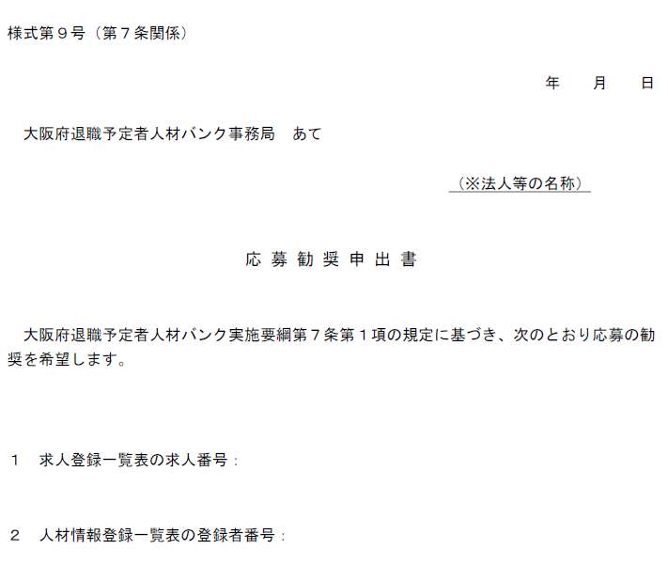
大阪府退職予定者人材バンク制度の運用改正について
② 求人企業・団体等による 登録職員へのスカウト
求人情報の登録を行っている求人企業・団体等は、人材バンク事務局を通じて、
登録職員のスカウト（応募の勧奨）が可能
☞ スカウトが可能な企業・団体等は、再就職禁止法人以外（再就職禁止法人は対象外）
☞ スカウトが可能な求人は求人情報の登録を行っている求人（求人情報の登録を行っていない求人へのスカウトは不可）
☞ スカウトを希望する企業・団体等は、人材バンク事務局に『応募勧奨申出書』を提出 ⇒人材バンク事務局から、該当する登録職員にスカウトがあった旨を連絡
⇒スカウトがあった求人への申込みは、登録職員の任意
（参考）スカウトのイメージ
求人企業・団体等
（応募勧奨申出書）
人材バンク事務局
対象の登録職員
① 提出
② 連絡
③ 求人への申込みは任意（申込みを行う場合は、面接希望申出書等を提出）

Slide 4
（参考）大阪府退職予定者人材バンク制度のフロー図【令和７年４月～】
運用改正により、新たに③及び④を追加
人材バンク登録職員
❶ 人材情報登録書 送付
人材バンク事務局
求人企業・団体 等
❷ 求人情報 公開
❷ 求人票 送付
❸ 人材情報 提供
❹ スカウト 伝達
❹ スカウト 申込
※再就職禁止法人は対象外
※再就職禁止法人は対象外
❺ 面接希望申出書 ・人材情報登録書 送付
❻ 登録職員へ面接選考等 通知
※併せて事務局へも、面接選考等の通知を送付
❼ 当事者間の面接等により採用可否を決定
※内定後に、登録職員から事務局に内定報告書を提出
※採用の可否は、人材バンク制度の透明性を高めるため、当事者間のマッチングに委ねられており、事務局は関与しない
※再就職禁止法人への再就職には、別途、人事監察委員会に意見を聴取した上での知事の承認が必要
（上記⑤と同時に事務局へ再就職承認申請書を送付。また、上記⑥は知事の承認後）

